Slide 1

Bài 94
CÁC SỐ ĐẾN 10 000
(tiếp theo)
(Sách giáo khoa Toán 3 - Tập hai - Trang 10)

Slide 2
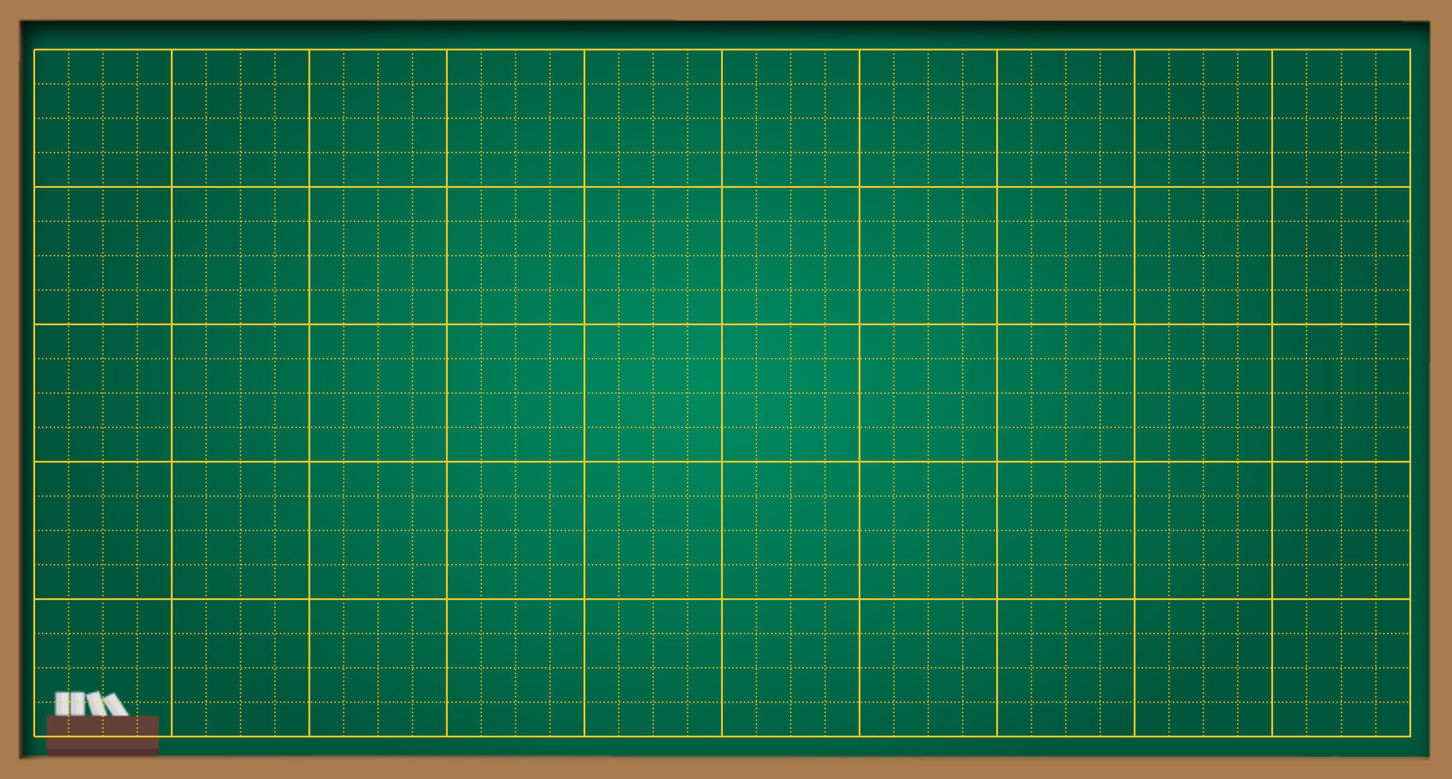
Thứ … ngày … tháng … năm ….
Bài 94
Các số đến 10 000 (tiếp theo)

Slide 3

THỰC HÀNH
LUYỆN TẬP

Slide 4

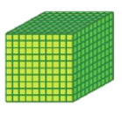
3 trăm
2 chục
4 đơn vị
1 nghìn
Viết số: 1 324
Đọc số: Một nghìn ba trăm hai mươi tư.
HÀNG
Nghìn | Trăm | Chục | Đơn vị
1
3
2
4
Số 1 324 có: Chữ số 1 thuộc hàng nghìn, chữ số 3 thuộc hàng trăm, chữ số 2 thuộc hàng chục, chữ số 4 thuộc hàng đơn vị.

Slide 5

Bài 1. Số?
Số | HÀNG
 | Nghìn | Trăm | Chục | Đơn vị
2 519 | ? | ? | ? | ?
1 703 | ? | ? | ? | ?
5 600 | ? | ? | ? | ?
? | 6 | 8 | 4 | 1
2
5
1
9
1
7
0
3
5
6
0
0
6 841

Slide 6
Bài 2. Mỗi chữ số trong các số sau thuộc hàng nào?
a) 3 492
Số 3 492 có: Chữ số 3 thuộc hàng nghìn, chữ số 4 thuộc hàng trăm, chữ số 9 thuộc hàng chục, chữ số 2 thuộc hàng đơn vị.
b) 1 807
Số 1 807 có: Chữ số 1 thuộc hàng nghìn, chữ số 8 thuộc hàng trăm, chữ số 0 thuộc hàng chục, chữ số 7 thuộc hàng đơn vị.

Slide 7
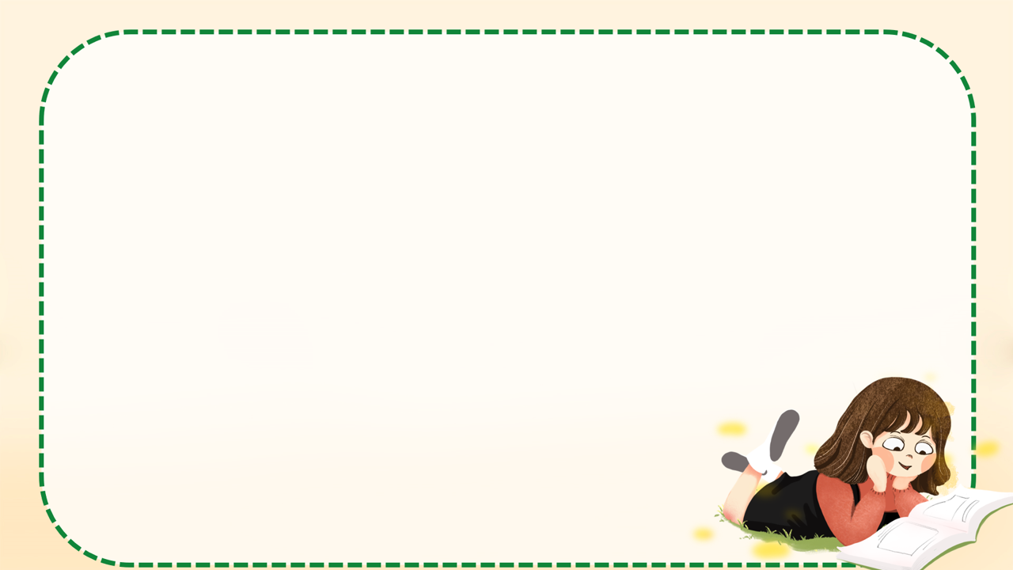


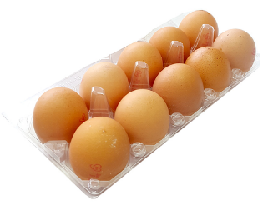
Bài 3. Quan sát tranh rồi cho biết có tất cả bao nhiêu viên quả trứng gà?
1000 quả
1000 quả
100 quả
100 quả
100 quả
Các thùng
Các hộp
Các khay
2 nghìn
3 trăm
3 chục
Có tất cả 2 330 quả trứng gà.

Slide 8

VẬN DỤNG

Slide 9

DẶN DÒ
1.
2.

Slide 10
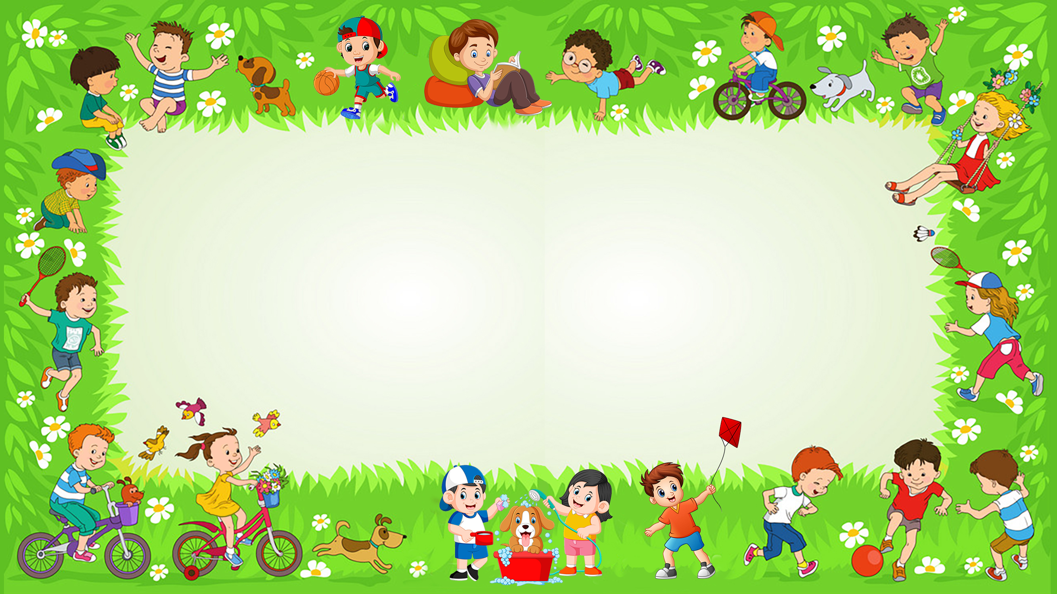
Chúc các em học tốt

Slide 11



Tạm biệt các em!

